Slide 1
民國113年
大埔厝家族聚餐活動-1

Slide 2
程序表：
開場
長輩致詞，各家族成員現況簡介
家族喜事分享
家族老照片回顧與台灣歷史的關連
五年級生的印象與回憶
想聽大家說看看

Slide 3
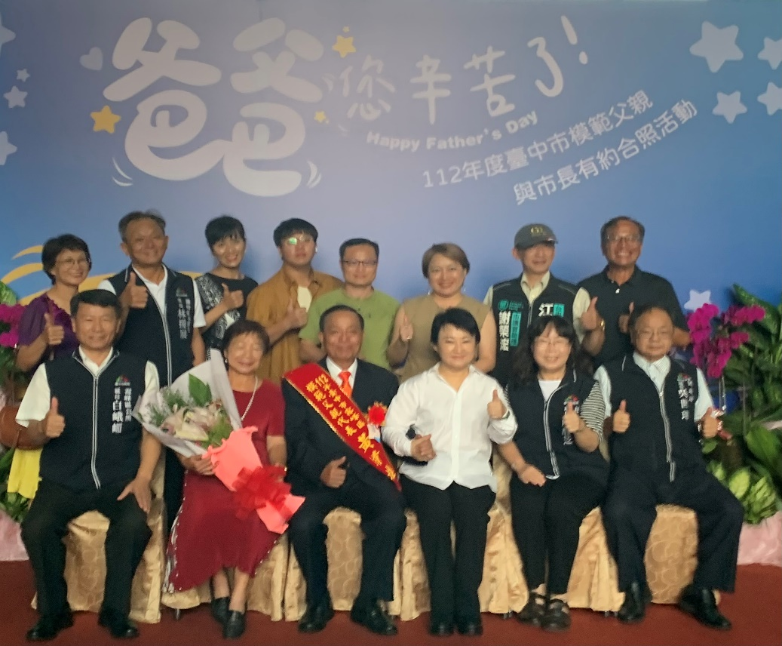
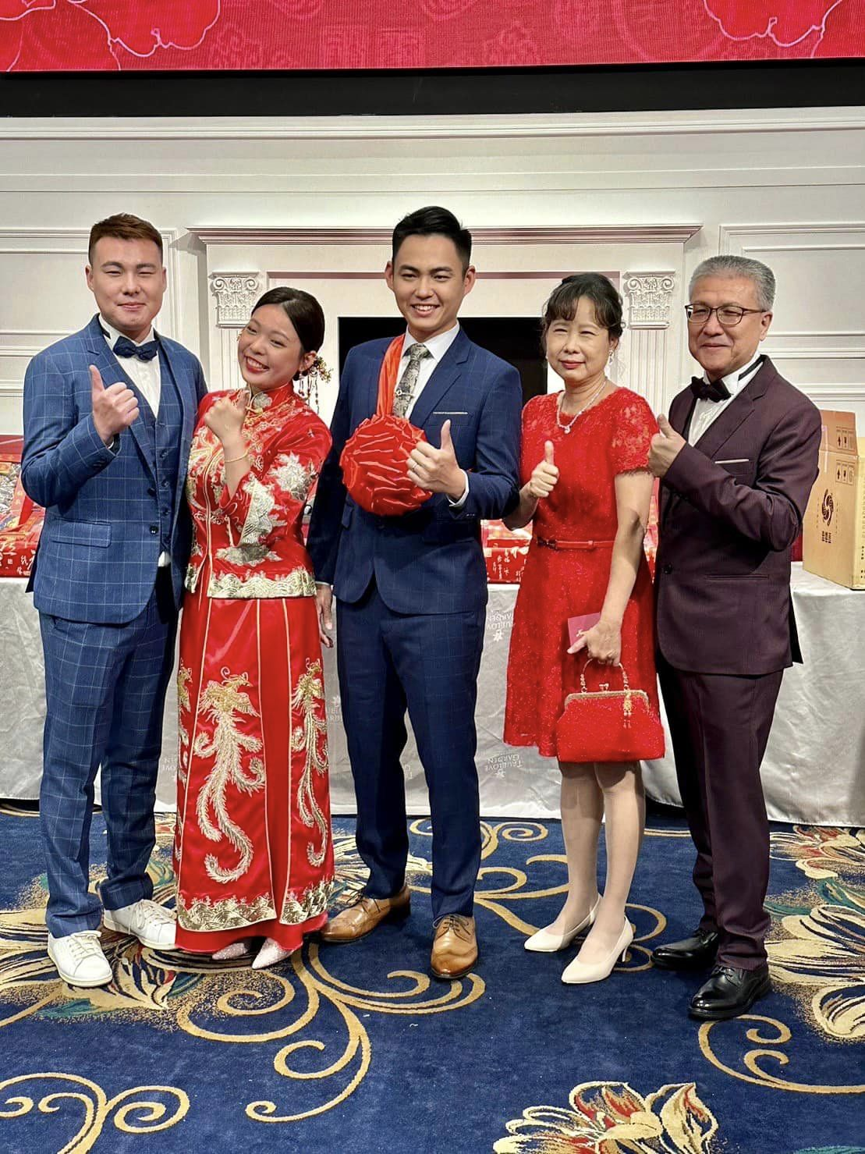
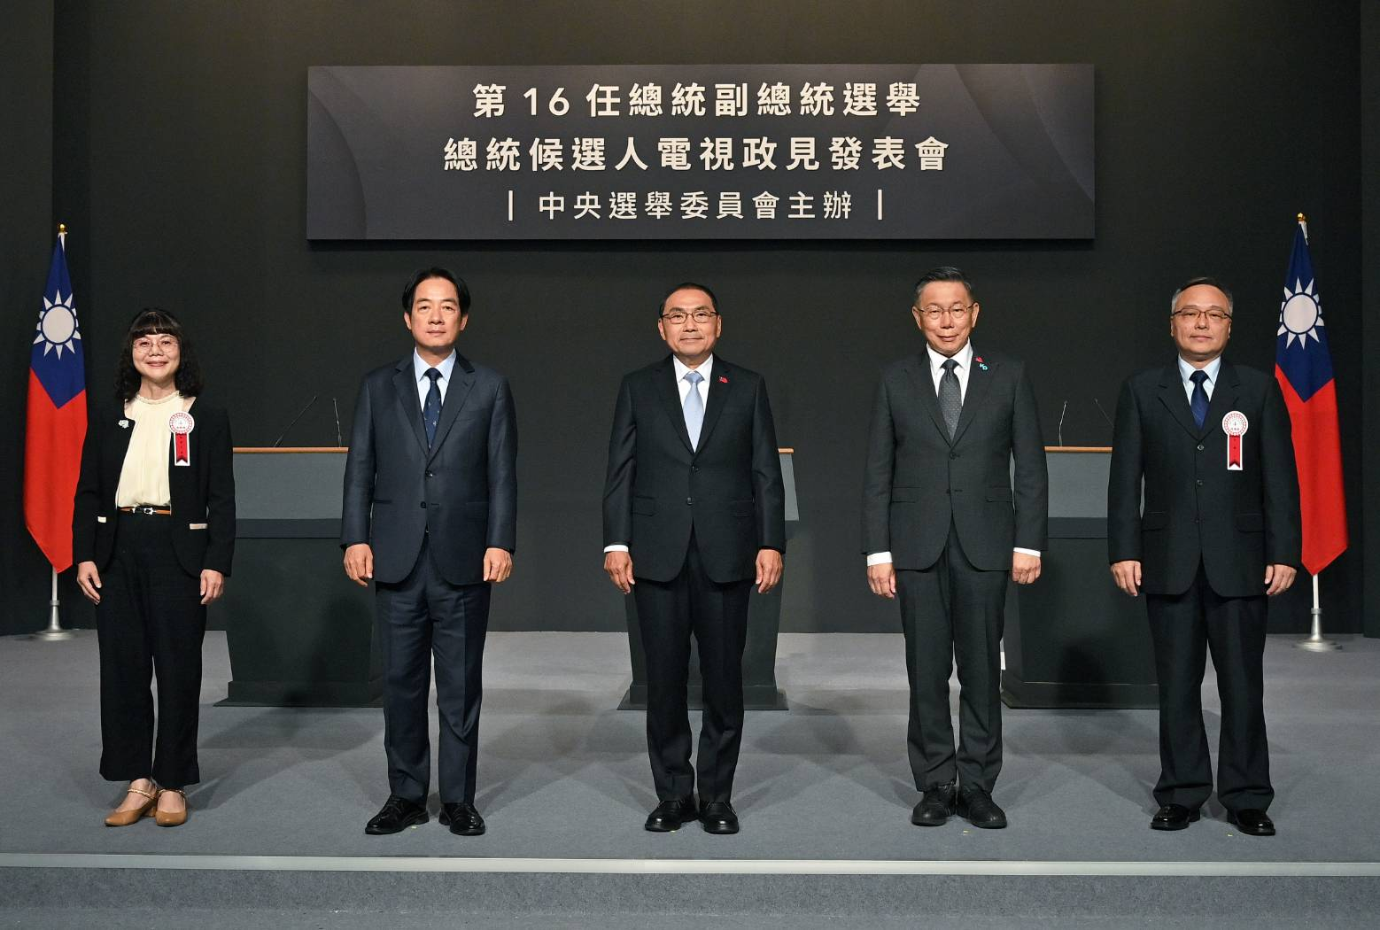
家族喜事分享
三舅黃靖雄當選112年模範父親
仲皓嫁女兒
恩民主持16任總統侯選人電視政見發表會

Slide 4
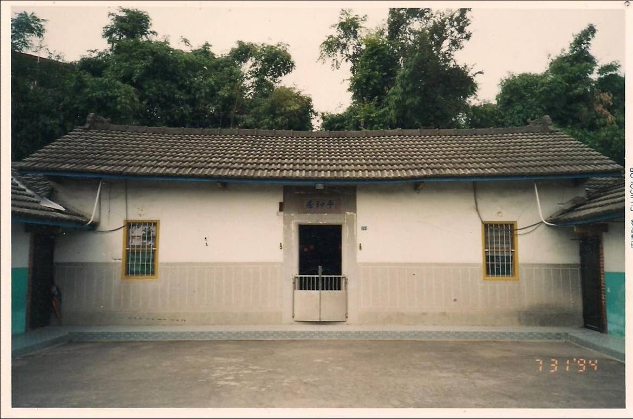
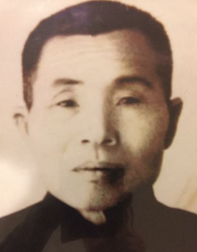
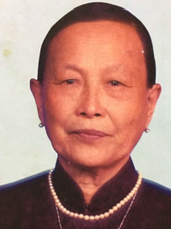
善良的人民，淳樸勤勞的家風

Slide 5
時間 | 家族事件 | 台灣歷史事件 | 統治者
1683年 (康熙21) |  | 明鄭延平王鄭克塽降清
1782辛丑 (乾隆46) | 十四世祖清佳公出生，卒於1818年 (背13世祖唐山公媽骨骸來台,來台時間約1800年以後) |  | 清朝乾隆皇帝
1805乙丑 (嘉慶10) | 十五世祖新發公出生，卒於咸豐丁巳年 |  | 清朝嘉慶皇帝
1834甲午 (道光14) | 十六世祖富山公出生 |  | 清朝道光皇帝
1874年 (同治13) | 十七世粗皮公出生 | 牡丹社事件 | 清朝同治皇帝
1887-1891 (光緒13-17) |  | 台灣鐵路基隆至新竹興建完成 | 清朝光緒皇帝
1895年 (光緒21) |  | 清日甲午戰爭 | 清朝光緒皇帝

Slide 6
時間 | 家族事件 | 台灣歷史事件 | 統治者
1896年 (明治29) |  | 乙未割台全台抗日，現代衛生及教育制度引進。 | 日本明治天皇
1898年 |  | 開始全面土地測量及地籍整理
1905年 (明治38) | 十八世黃郡王出生(大埔厝阿公) | 首次人口戶籍普查
1908 (明治41) |  | 台灣西部鐵路全線貫通
1909年 (明治42) | 十九世曾血出生(大埔厝阿嬤)
1912年 (大正1) | 曾血母親吳倫早上做飯時被毒蛇咬往生，由堂兄曾阿榮之妻吳阿李伯母扶養長大※ | 西來庵事件，最後一次大規模抗日 | 日本大正天皇
1918年 (大正7) |  | 明石元二郎担任台灣第七任總督(歸葬台灣)

Slide 7
十六世
富山公
(妻江蘭嬤)
十七世
黃珠伯公
十七世
黃皮公
(妻張鳳嬤)
十八世
黃郡王
(妻曾血)
長男曾紹洲
長女黃淑惠
四男黃木川
五男黃靖雄
六男廖海星
次女黃月杏
黃氏家族近代世系簡表

Slide 8
十七世 曾登旺
十八世曾某
十八世曾桃(妻吳倫)
長女曾阿鳳(婿呂丁旺)
二女曾阿蔴
三女曾血(婿黃郡王)
十八世曾仁
十八世曾桃(妻陳六)
十八世曾桃(妻劉好)
曾進欽
四女曾延珠
五女曾寶珠
六女曾素子
七女曾嬌娥
曾阿榮(妻 吳阿李)
十八世曾秋水
曾氏家族近代世系簡表

Slide 9
時間 | 家族事件 | 台灣歷史事件 | 統治者
1920年 (大正9) |  | 日月潭水力發電工程、台灣大圳、烏山頭水庫開始興建
1925 (大正15) | 黃郡王入贅與曾血結婚
1928年 (昭和3) | 大舅曾紹洲出生(第二代) |  | 昭和天皇
1930 (昭和5) |  | 霧社事件
1934年 (昭和9) | 大姨黃淑惠出生
1935年 (昭和10) | 恩民父親陳文圖出生
1937年 (昭和12) | 二舅黃木川出生 | 日本侵華七七事變
1940年 (昭和15) | 黃月杏出生

Slide 10
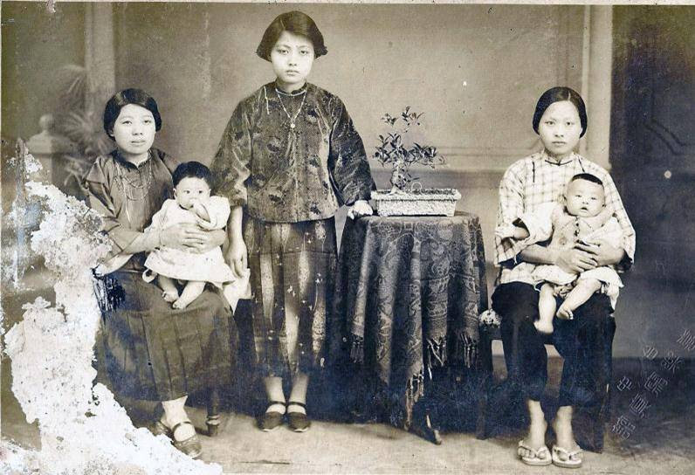
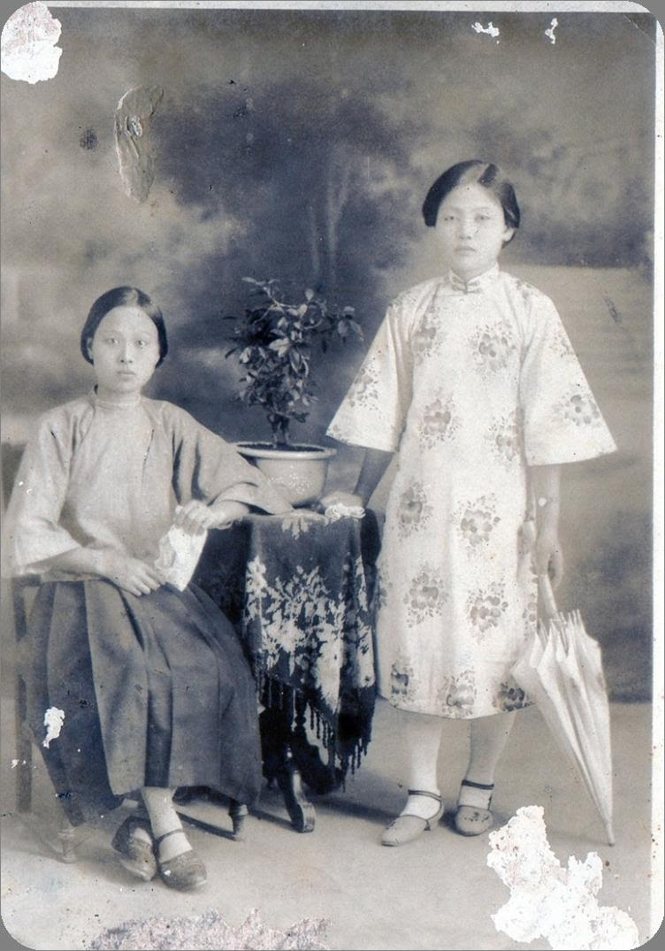
左側照片：
黃曾血與胞姐合照，推測時間約為1926年
上方照片：
黃曾血手抱長子曾紹洲，與姐妹合照，時間約1928-1929

Slide 11
時間 | 家族事件 | 台灣歷史事件 | 統治者
1941年 (昭和16) |  | 12/7日本偷襲珍珠港事件
1942年 (昭和17) | 三舅黃靖雄出生 | 6月中途島海戰
1943 (昭和18) |  | 11/25美軍首度空襲台灣
1944 (昭和19) |  | 美軍海(尼米茲)、陸(麥克阿瑟)辯論是否登陸台灣，制定「堤路作戰計畫」
1945年 (昭和20) (民國34) | 小舅廖海星出生 5/26恩民五伯父陳清文於美軍空襲潭子製糖所時罹難 | 3-6月美軍登陸沖繩戰役，日本軍民死傷超過20萬。 台灣末代總督安藤利吉(1944/12/ 30-1945 /10/25) 台灣省行政公署行政長官陳儀
1947年 (民國36) |  | 二二八事件 | 國民政府主席蔣中正

Slide 12
時間 | 家族事件 | 台灣歷史事件 | 統治者
1941年 (昭和16) |  | 12/7日本偷襲珍珠港事件
1942年 (昭和17) | 三舅黃靖雄出生 | 6月中途島海戰
1943 (昭和18) |  | 11/25美軍首度空襲台灣
1944 (昭和19) |  | 美軍海(尼米茲)、陸(麥克阿瑟)辯論是否登陸台灣，制定「堤路作戰計畫」
1945年 (昭和20) (民國34) | 小舅廖海星出生 5/26恩民五伯父陳清文於美軍空襲潭子製糖所時罹難 | 3-6月美軍登陸沖繩戰役，日本軍民死傷超過20萬。 台灣末代總督安藤利吉(1944/12/ 30-1945 /10/25) 台灣省行政公署行政長官陳儀
1947年 (民國36) |  | 二二八事件 | 國民政府主席蔣中正

Slide 13
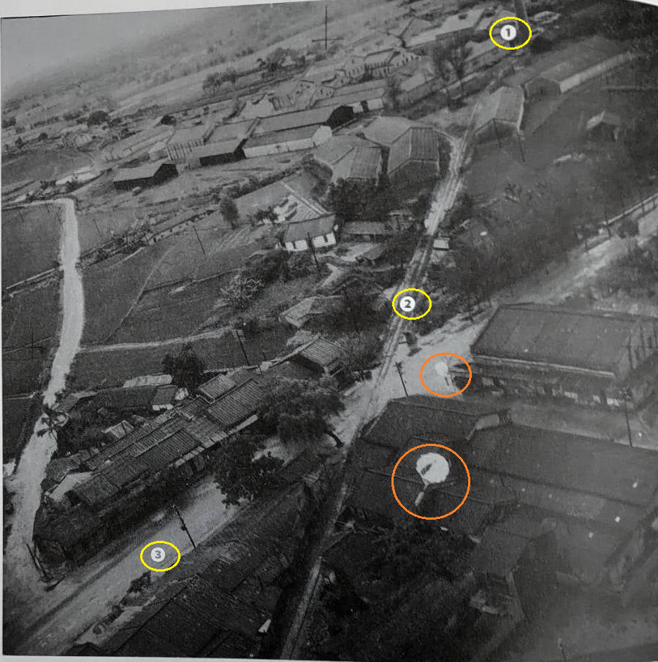
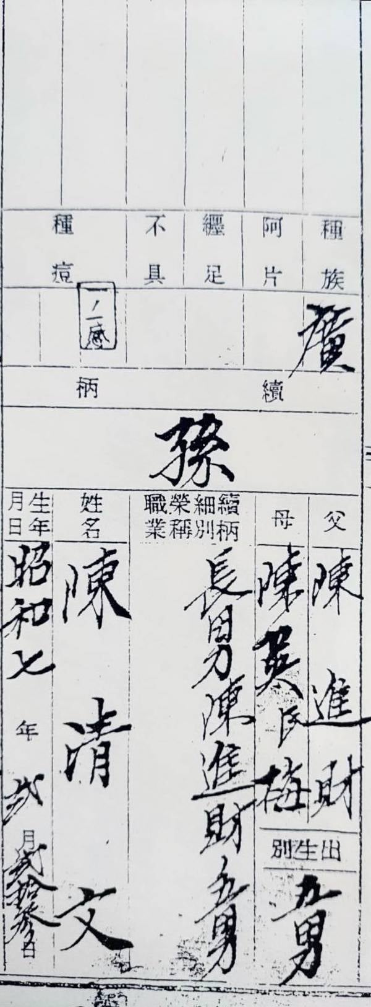
1、潭子糖廠
2、清泉崗支線鐵路
(潭雅神自行車道)
3、中山路(台三線)
1945.5.26
250磅緩降破壞彈

Slide 14
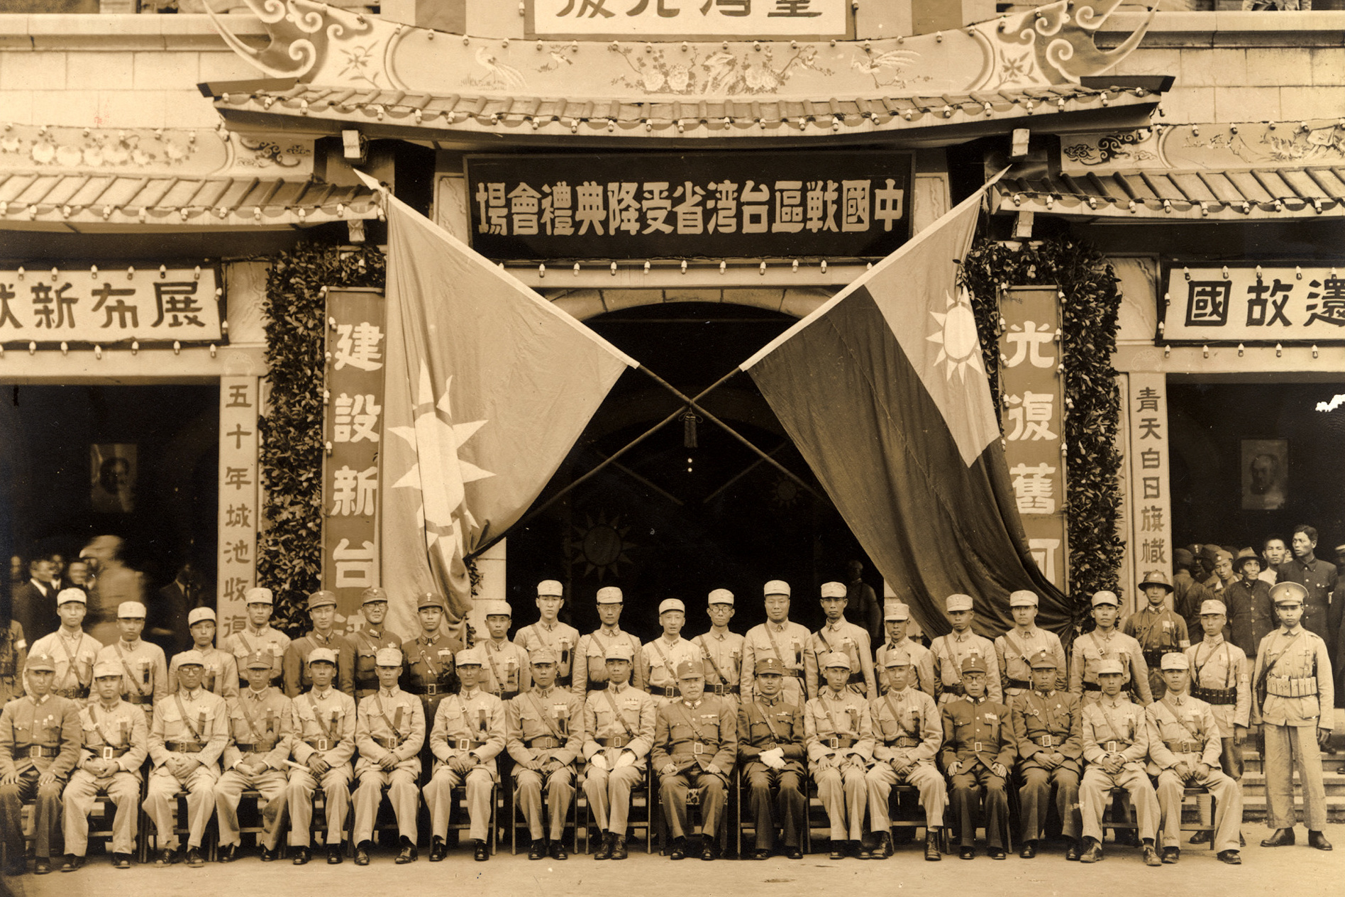

Slide 15
時間 | 家族事件 | 台灣歷史事件 | 統治者
1948年 (民國37) |  | 蔣中正當選行憲後第一任總統 | 蔣中正總統
1949年 (民國38) |  | 台灣省戒嚴令(1949/5/20-1987-7/15) 1/22蔣中正總統宣布下野，由李宗仁副總統為代理總統
1950年 (民國39) |  | 3月蔣中正總統復行視事 陳儀意圖投共被押來台6/18槍決 韓戰爆發
1952年(民國41) 1953年(民國42) | 曾衍彰出生(第三代) 曾衍嘉出生(第三代)
1954年 (民國43) | 何麗娟、曾仁俞出生 | 蔣中正當選第二任總統 1954年1月，司法院大法官作成《釋字第31號解釋》，中央民意代表在舉行下屆選舉之障礙現在尚未掃除前繼續行使職權，無須改選。 中美共同防禦條約(1954/12/3簽訂，1980/1/1終止) | 莊中正總統
1958年 (民國47) | 何麗華出生 | 八二三砲戰
1959年 (民國48) | 陳孟凱、何孟宗出生 | 八七水災

Slide 16
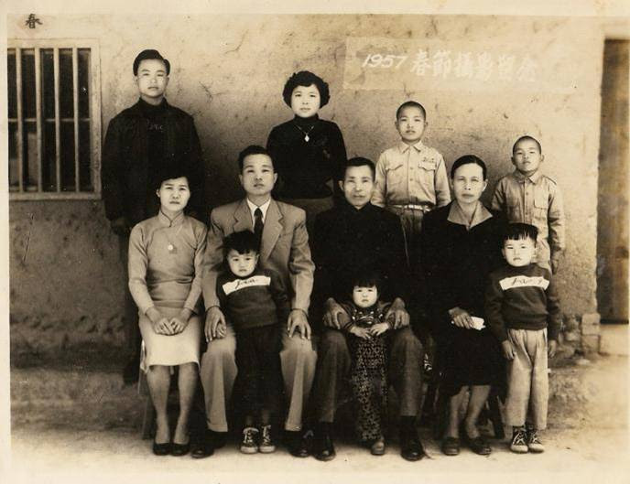

左側照片：
1957(民國46年)春節合照
收養女兒例，春節回親生本家。
大家拍照都好嚴肅哦！

Slide 17
時間 | 家族事件 | 台灣歷史事件 | 統治者
1960年 (民國49) |  | 修改臨時條款，不受憲法47條連任一次限制，蔣中正當選第三任總統 美國艾森豪總統訪台 | 蔣中正總統
1966年(民國55) | 黃健治、陳恩民出生 | 蔣中正當選第四任總統 | 蔣中正總統
1967年(民國56) | 三舅黃靖雄結婚
1968年(民國57) 1969年(民國58) 1970年(民國59) | 十八世祖黃郡王過世 黃朝啟出生 黃朝亮出生
1971年 (民國60) |  | 聯合國2758號決議，退出聯合國
1972年(民國61) 1973年(民國62) | 黃朝信出生 | 蔣中正當選第五任總統 | 蔣中正總統
1975年 (民國64) | 黃貞綾出生 | 4/5蔣中正總統過世 | 嚴家淦繼任總統

Slide 18
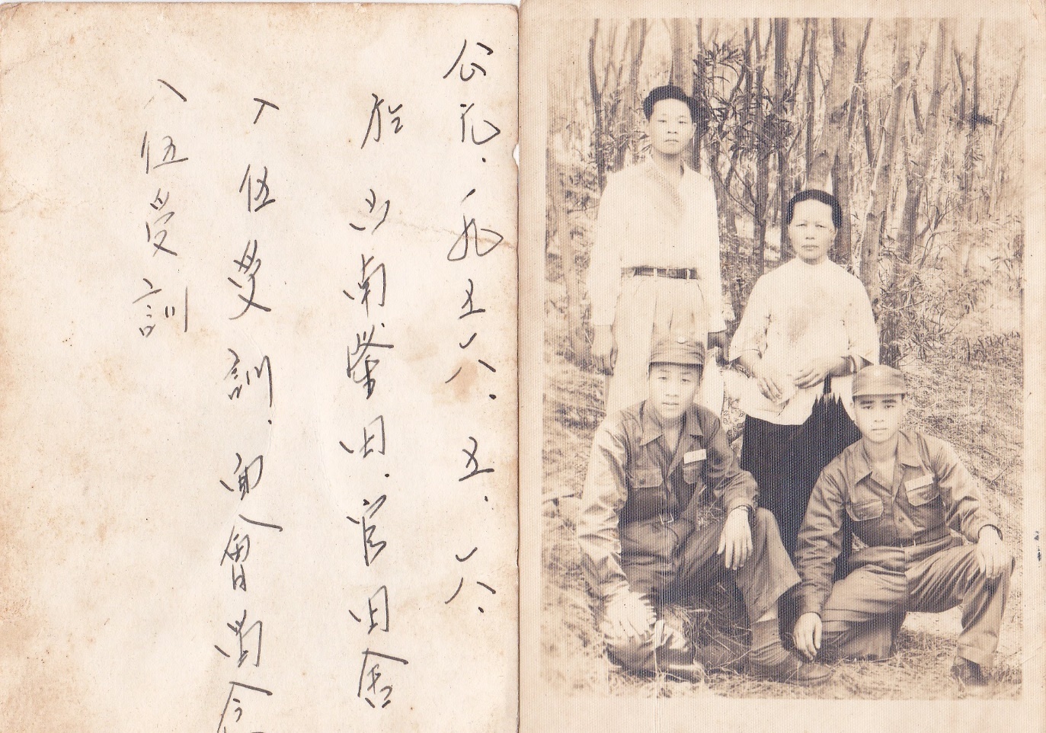
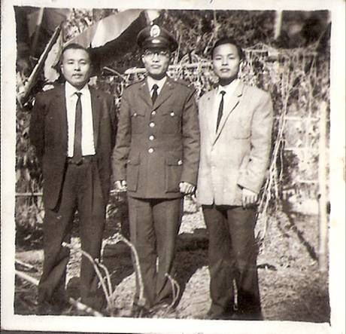
全民反攻大陸的年代
1956(民國45年)
陳文圖官田入伍訓
1965年(民國54年)黃靖雄預官春節返鄉

Slide 19
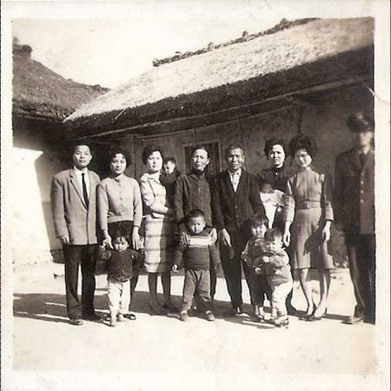
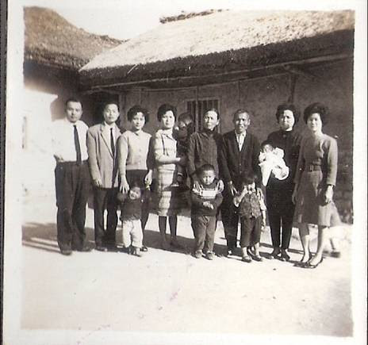
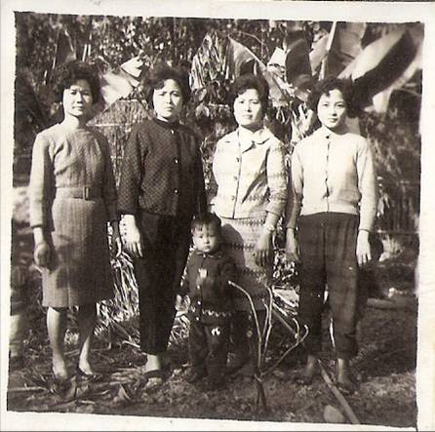
1965(民國54年)春節家族合照

Slide 20
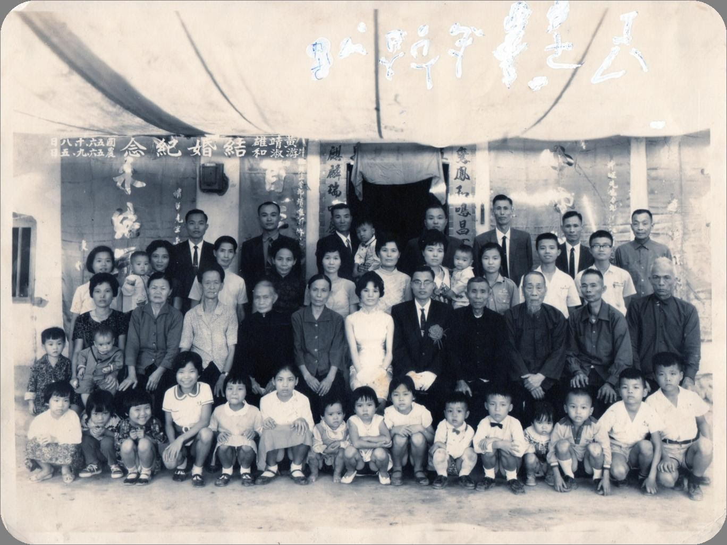
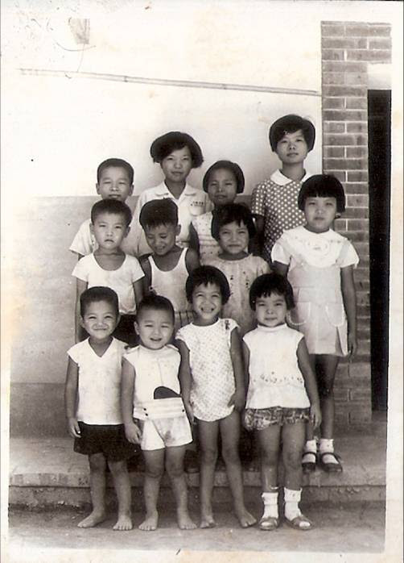
民國56年，黃靖雄、游淑和結婚家族合照
約民國58年，堂、表兄弟姐妹暑假回阿嬤家快樂合照

Slide 21
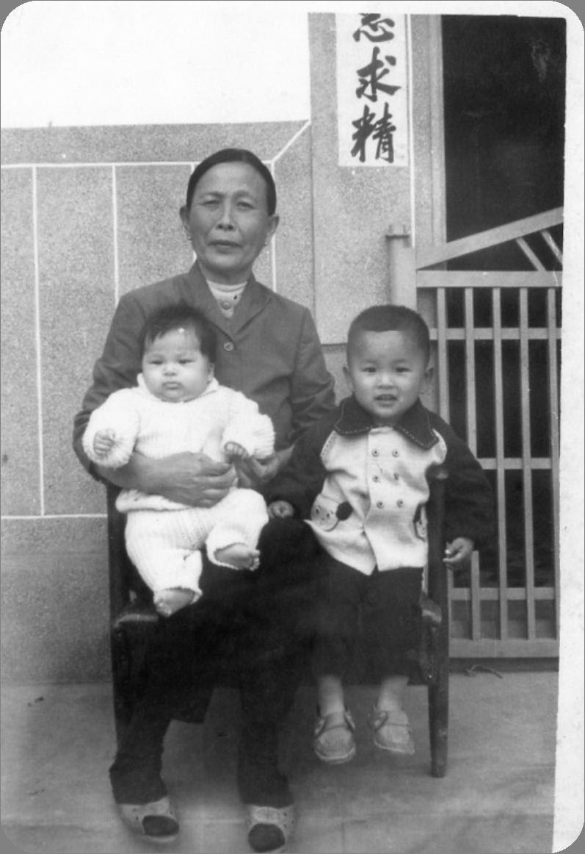
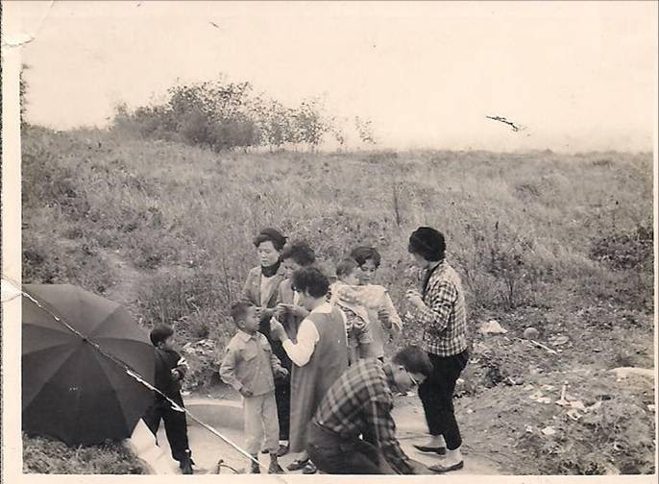
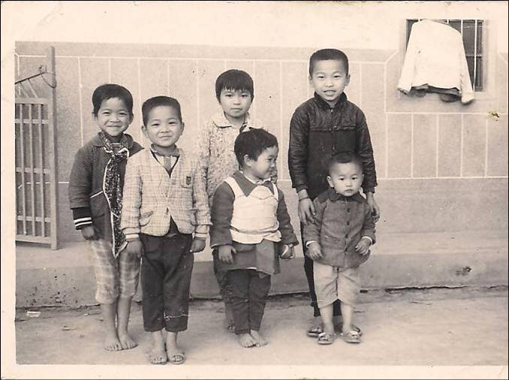
大埔厝阿嬤抱孫子(民國60年)
大埔厝阿公過世家族掃墓(民國58年)
大埔厝堂兄弟姐妹合照(民國60年)

Slide 22
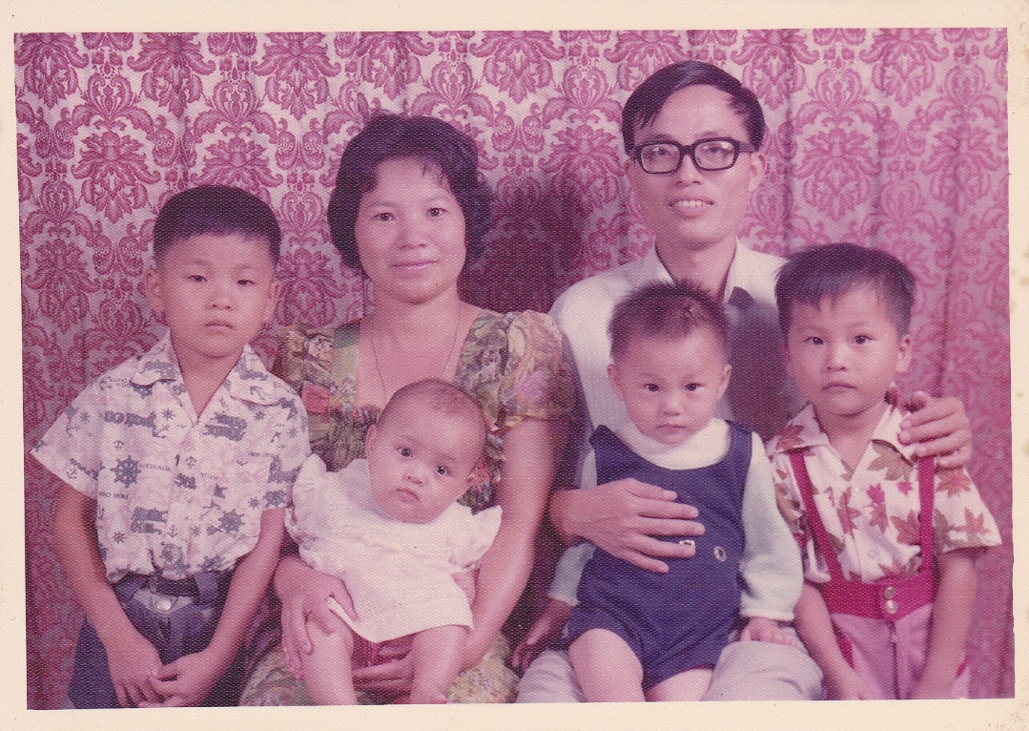
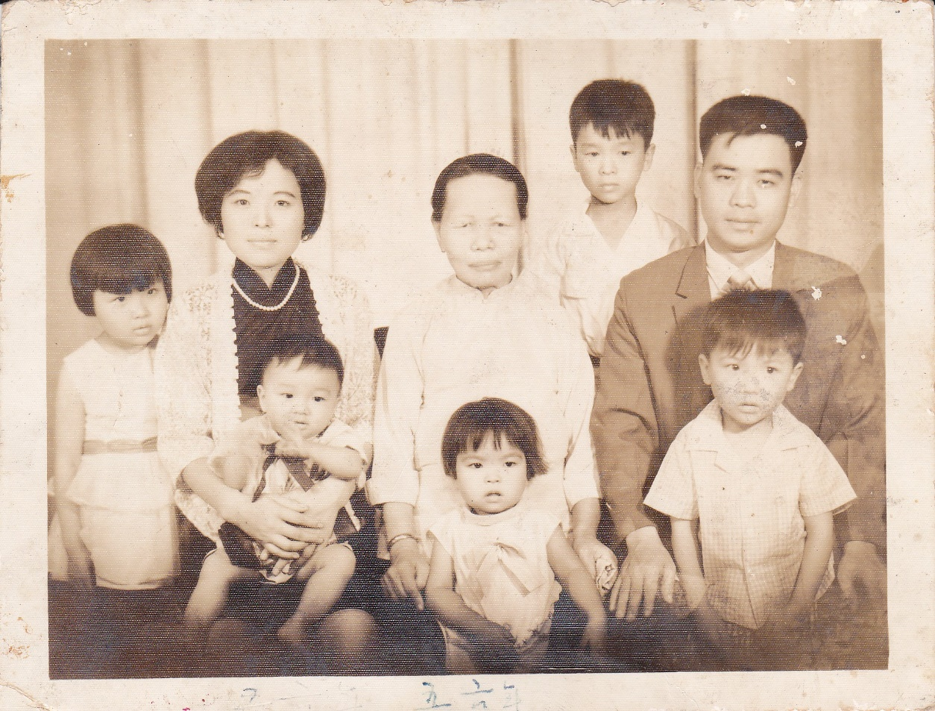
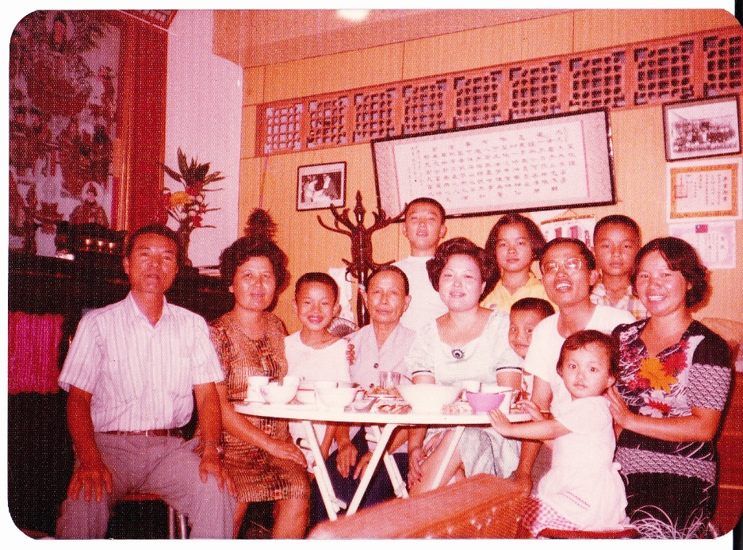
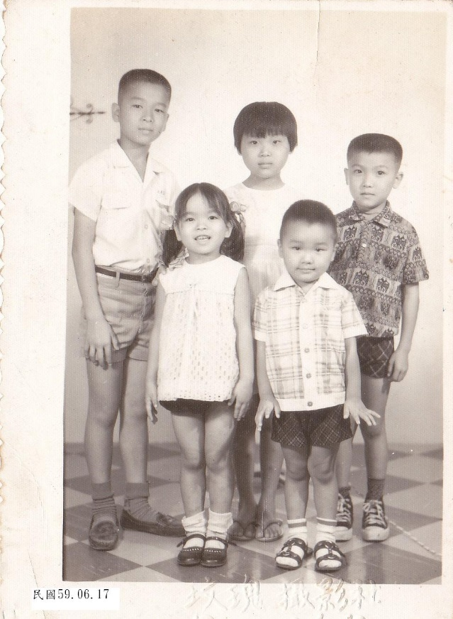
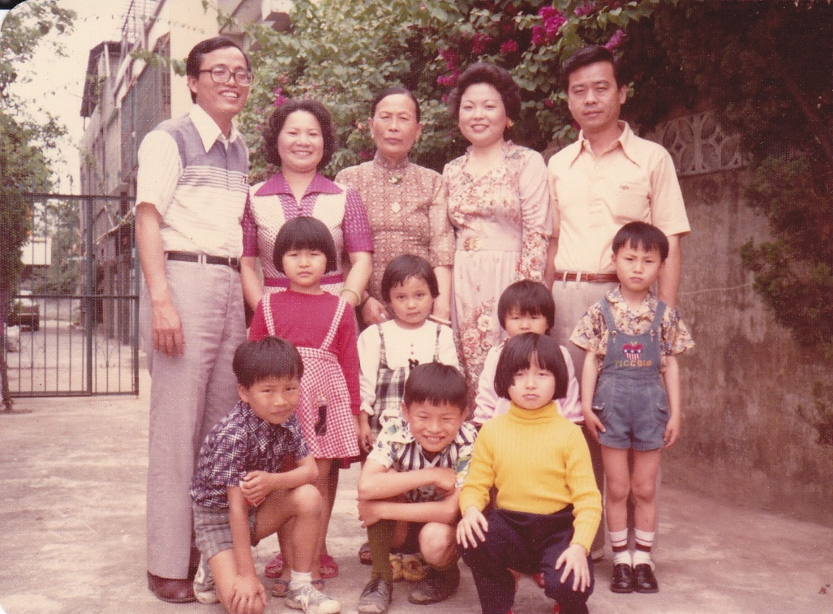
民國64年
民國56年
民國65年
民國59年
民國66年(明德街)

Slide 23
時間 | 家族事件 | 台灣歷史事件 | 統治者
1977年 (民國66) |  | 蔣經國當選第六任總統 | 蔣經國總統
1978年 (民國67) | 曾文施出生(第四代最長) | 1978.12.16美國宣佈將與中華民國斷交，與中華人民共和國建立正式外交關係 停止增額中央民意代表選舉
1979 (民國68) | 廖彥軍出生(第三代最小) | 台美正式斷交，廢除共同防禦條約，美軍撤離台灣 1979.12.10美麗島事件
1984年 (民國73) |  | 蔣經國當選第七任總統 | 蔣經國總統
1987年 (民國76) |  | 7/15蔣經國總統宣佈解嚴
1988年 (民國77) |  | 1/13蔣經國總統過世，李登輝繼任總統 | 李登輝繼任總統

Slide 24
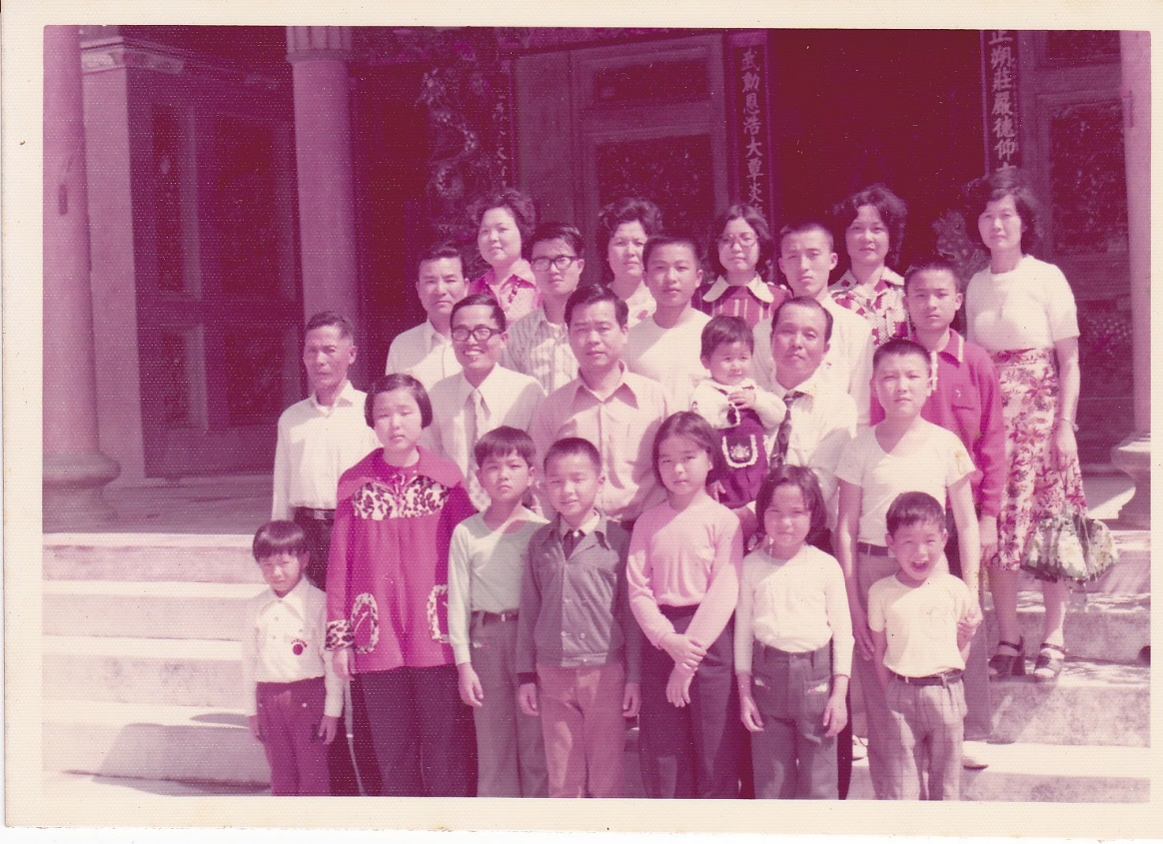
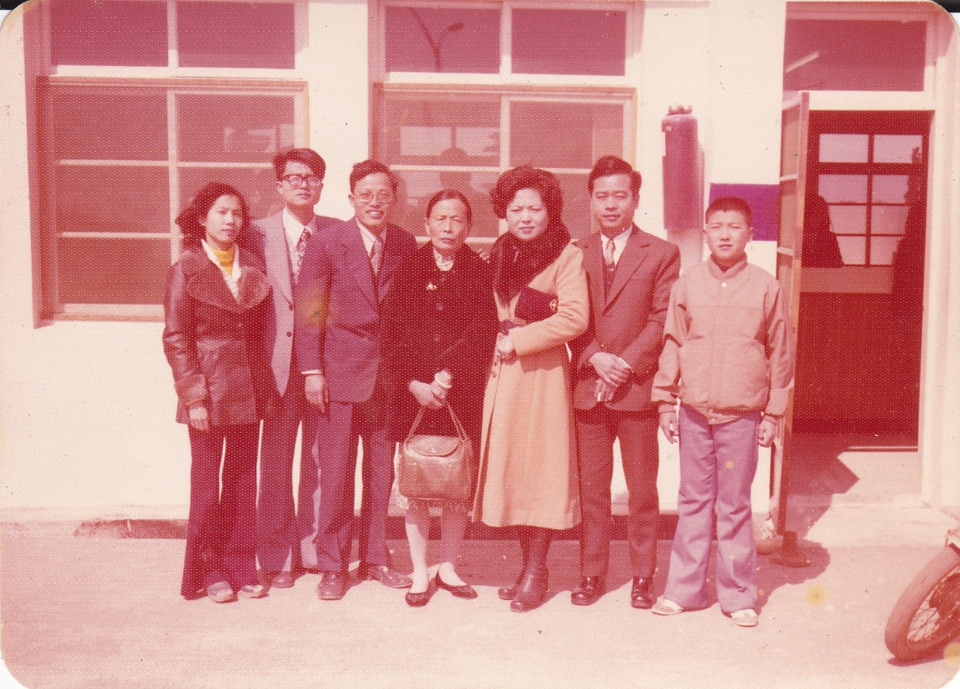
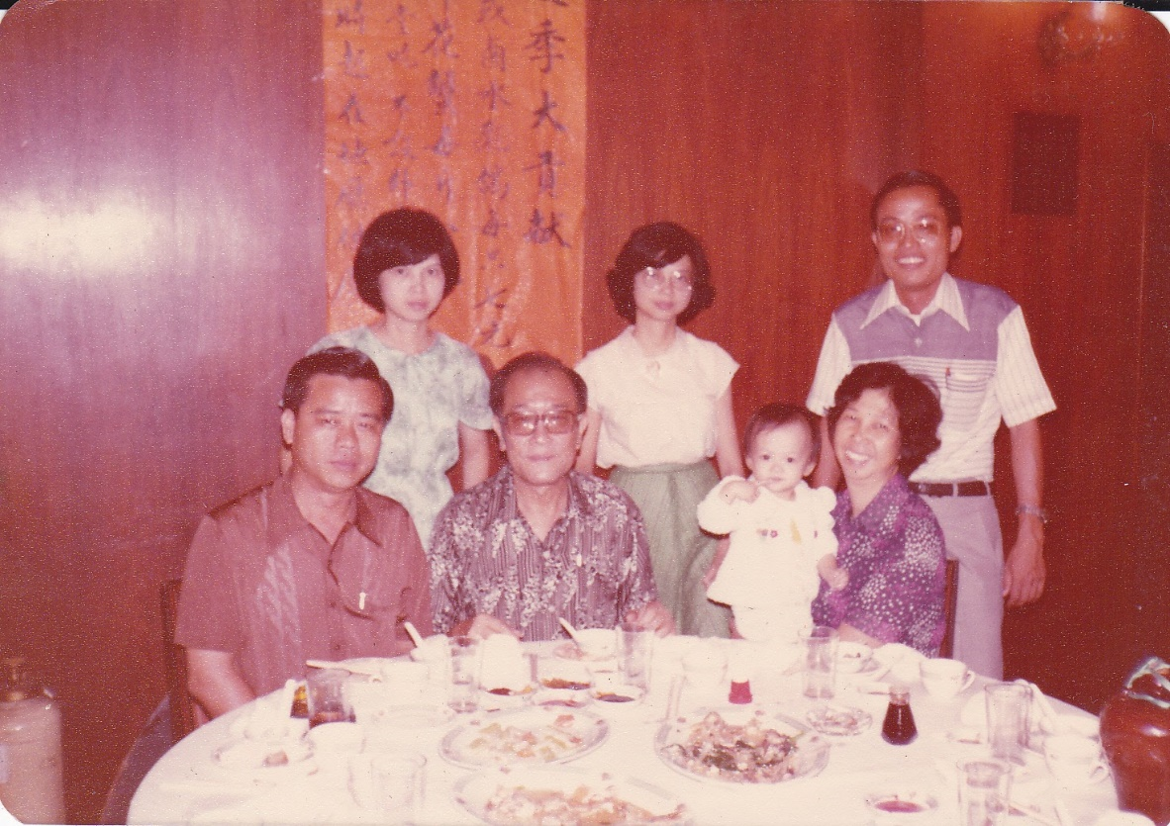
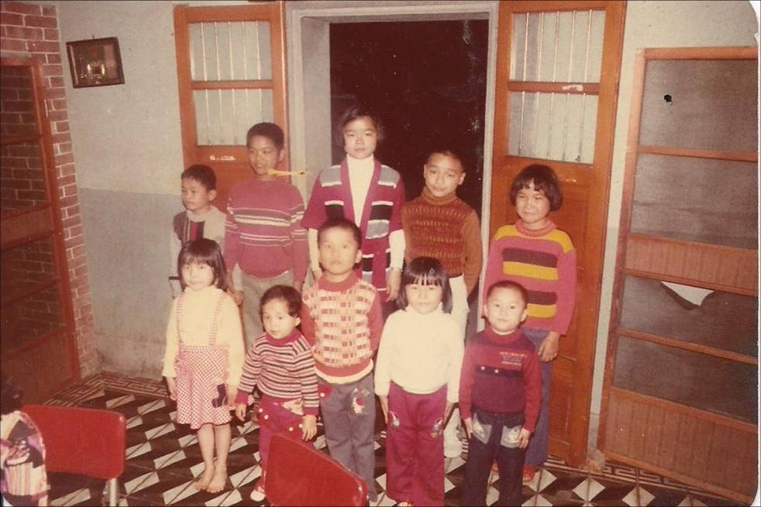
民國67年大豐汽車教練場
民國64年梅山掃墓
民國66年農曆年大埔厝
民國66年7月香港探親

Slide 25
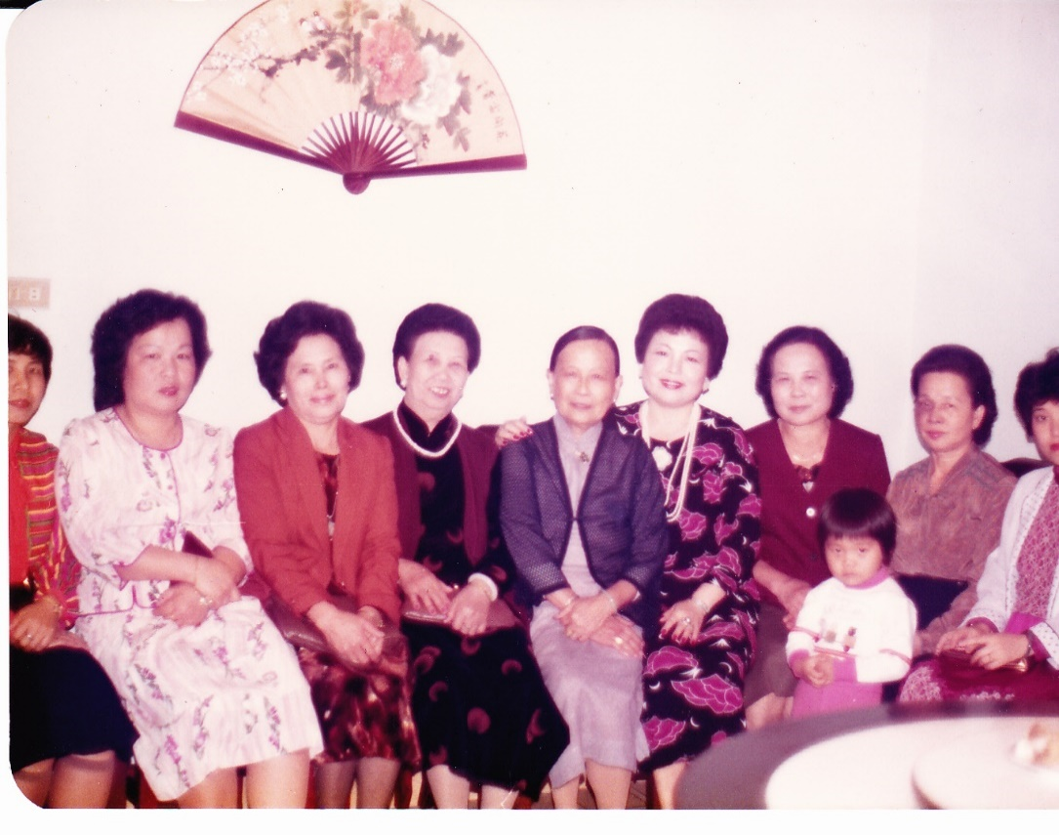
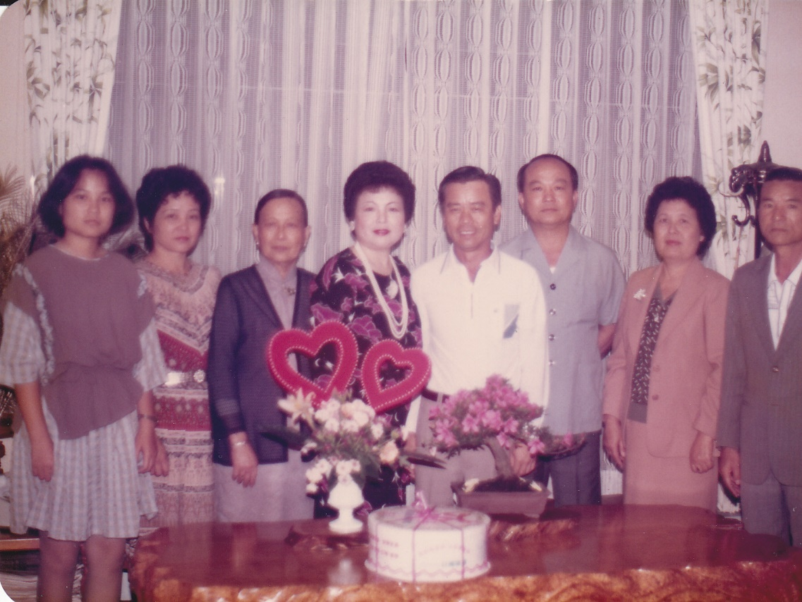
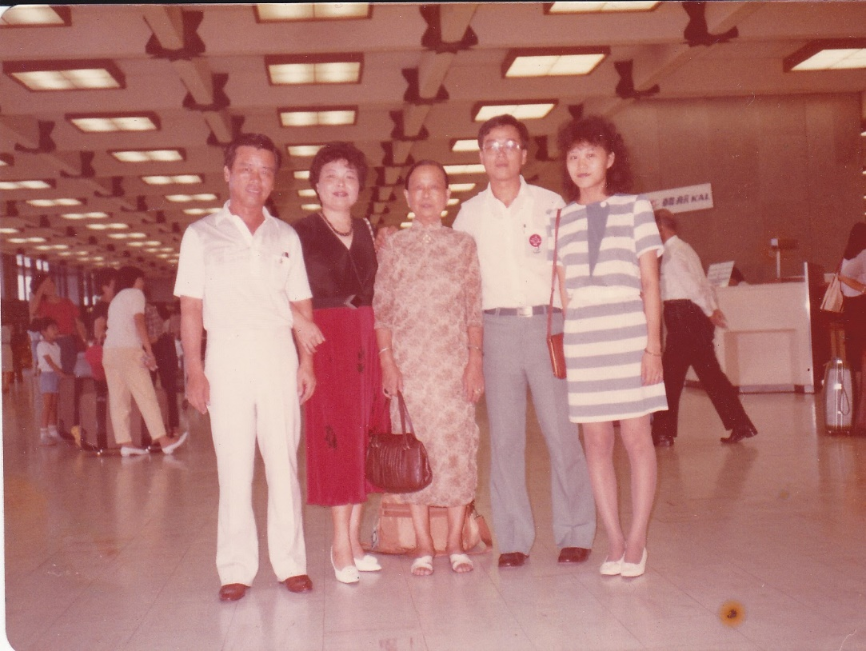
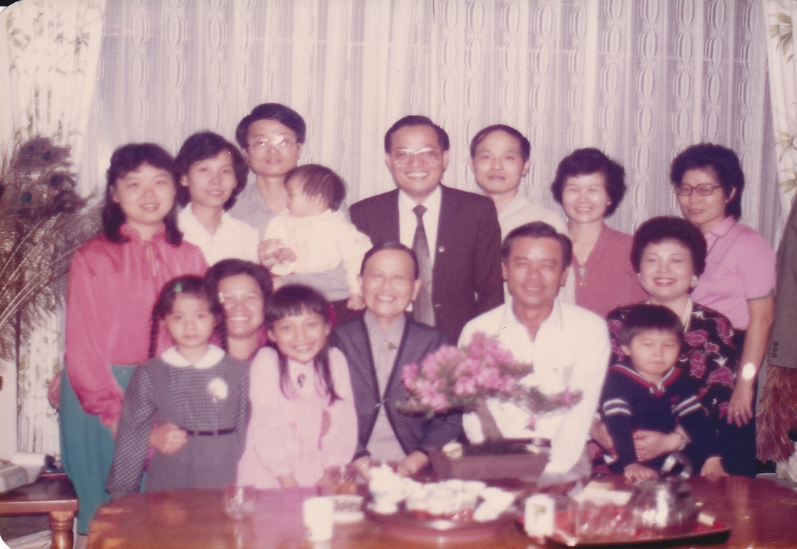
民國71年親族合照01
民國71年親族合照02
民國71年親族合照03
民國72年孟凱出國念書

Slide 26
時間 | 家族事件 | 台灣歷史事件 | 統治者
1990年 (民國79) | 恩民烏坵服役 | 李登輝當選第八任總統 | 李登輝總統
1992年 (民國81) |  | 廢除萬年國會代表，12/29舉行第二屆立法委員選舉
1993年 (民國82) | 大埔厝阿嬤過世(1909-1993) | 全面改選後的立法院開始運作
1996年 (民國85) |  | 李登輝當選第九任總統 (首任民選總統) | 李登輝總統
..

Slide 27
